Slide 1

Afwegingskader - ontwerp
Niet-agrarisch hergebruik van landbouwinfrastructuur
22 oktober 2020

Slide 2
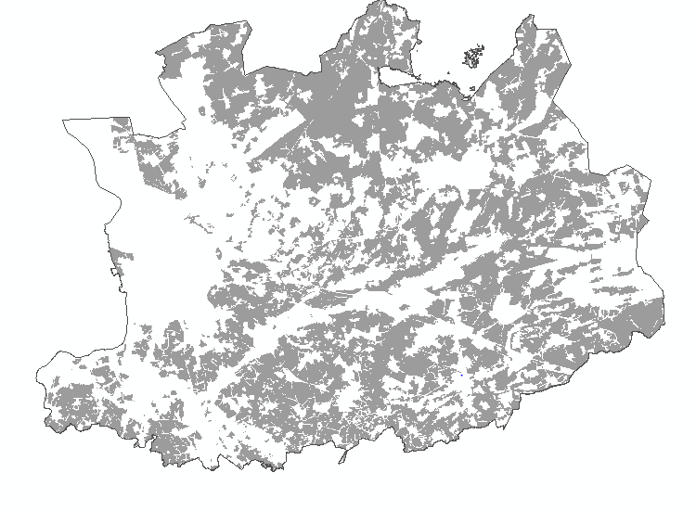
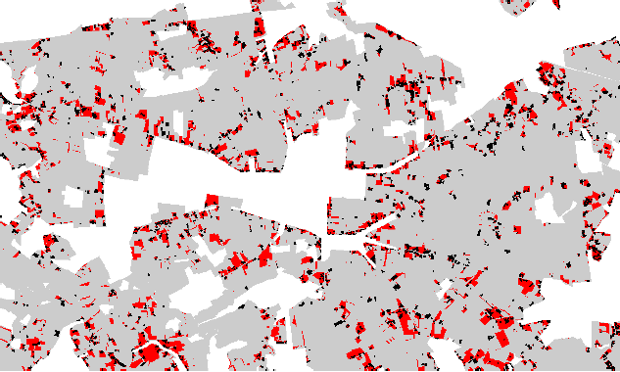

Slide 3
Uitgangspunten onderzoek

Slide 4
Wetgevend kader
Besluit zonevreemde
functie-
wijziging
Gewestplan

Slide 5
Para- agrarische bedrijven Type 1
Para agrarische bedrijvigheid Type 2
Kerngeoriënteerde functie
Toeristisch-recreatief georiënteerde functies
Activiteiten met sterk verband tot wonen
Zonevreemd wonen an sich
Opslag

Slide 6
Wetgevend kader
Besluit zonevreemde
functie-
wijziging
Gewestplan
Indicatoren
Macro
Meso
Micro
Ruimtelijke differentiatie

Slide 7
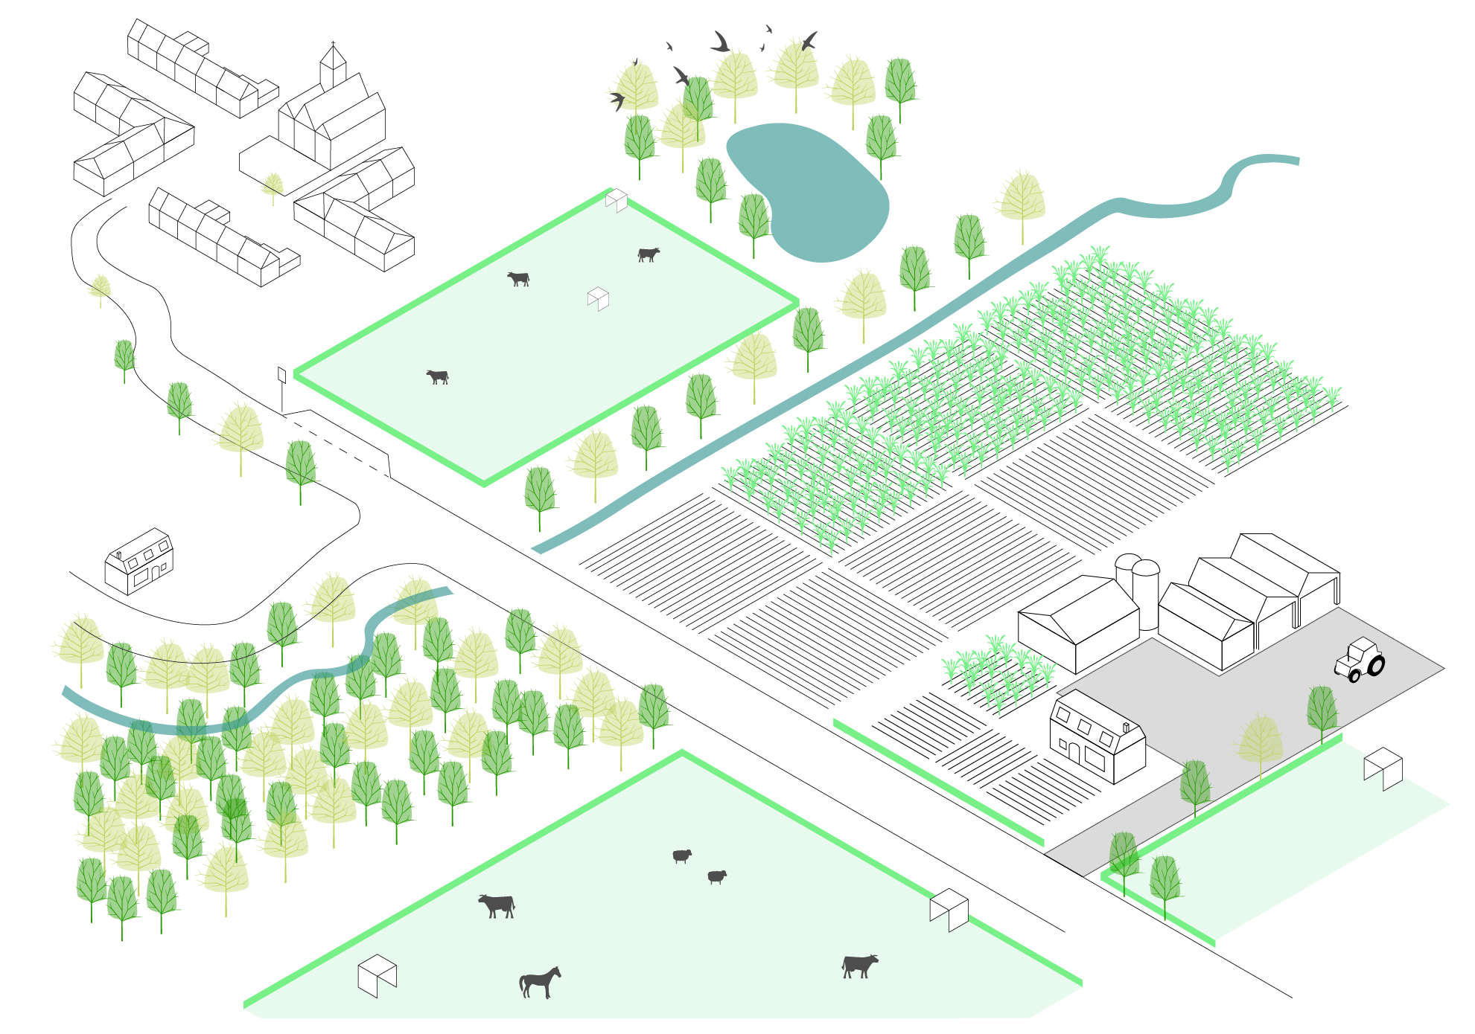

Slide 8
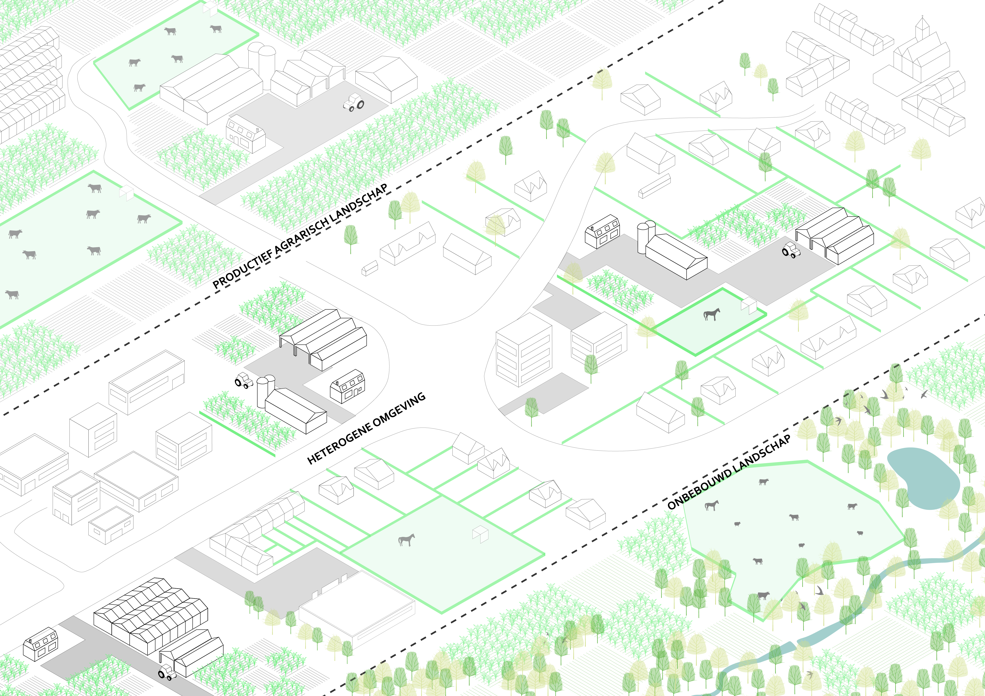

Slide 9
Macro
Productief agrarisch landschap
Ligging in landbouwontwikkelingsgebied (GRS of beleidsplan) en of ligging in een ruilverkavelingsgebied;
Onbebouwd landschap
Ligging in een ruimtelijk kwetsbaar gebied;
Ligging in een reservatiestrook;
Ligging in een grondwaterbeschermingszone;
Ligging in een RUP
Heterogene omgeving
Niet gevat door een van bovenstaande indicatoren

Slide 10
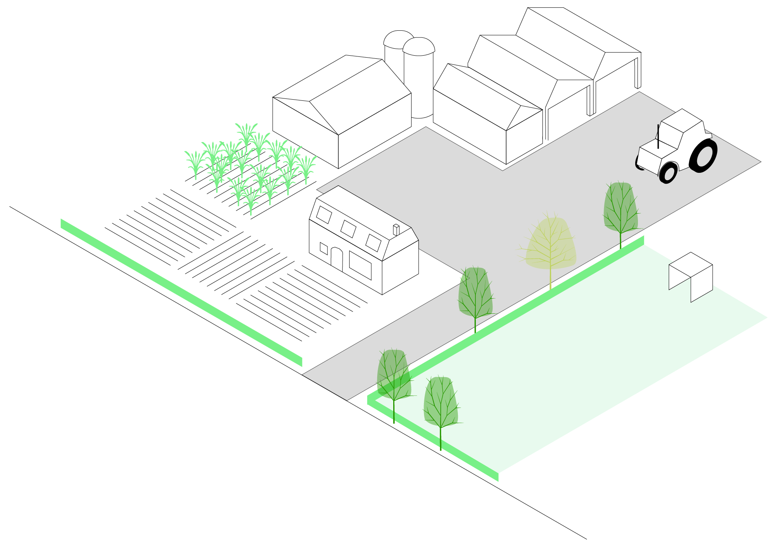
Notes:
.

Slide 11
Meso
Ligging in een gebouwengroep;
Ligging aan een voldoende uitgeruste weg;
Wegbreedte waarop ontsloten wordt;
Afstand ten opzichte van een kern;
Ligging ten opzichte van een GPBV-bedrijf;
Ligging ten opzichte van andere actieve landbouwbedrijven;
Afstand ten opzichte van een gebied met natuurwaarden (VEN, Natura 2000, reservaten,…);
Mogelijkheden voor zachte mobiliteit;
Afstand tot een halte van het openbaar vervoer (over de weg);

Slide 12
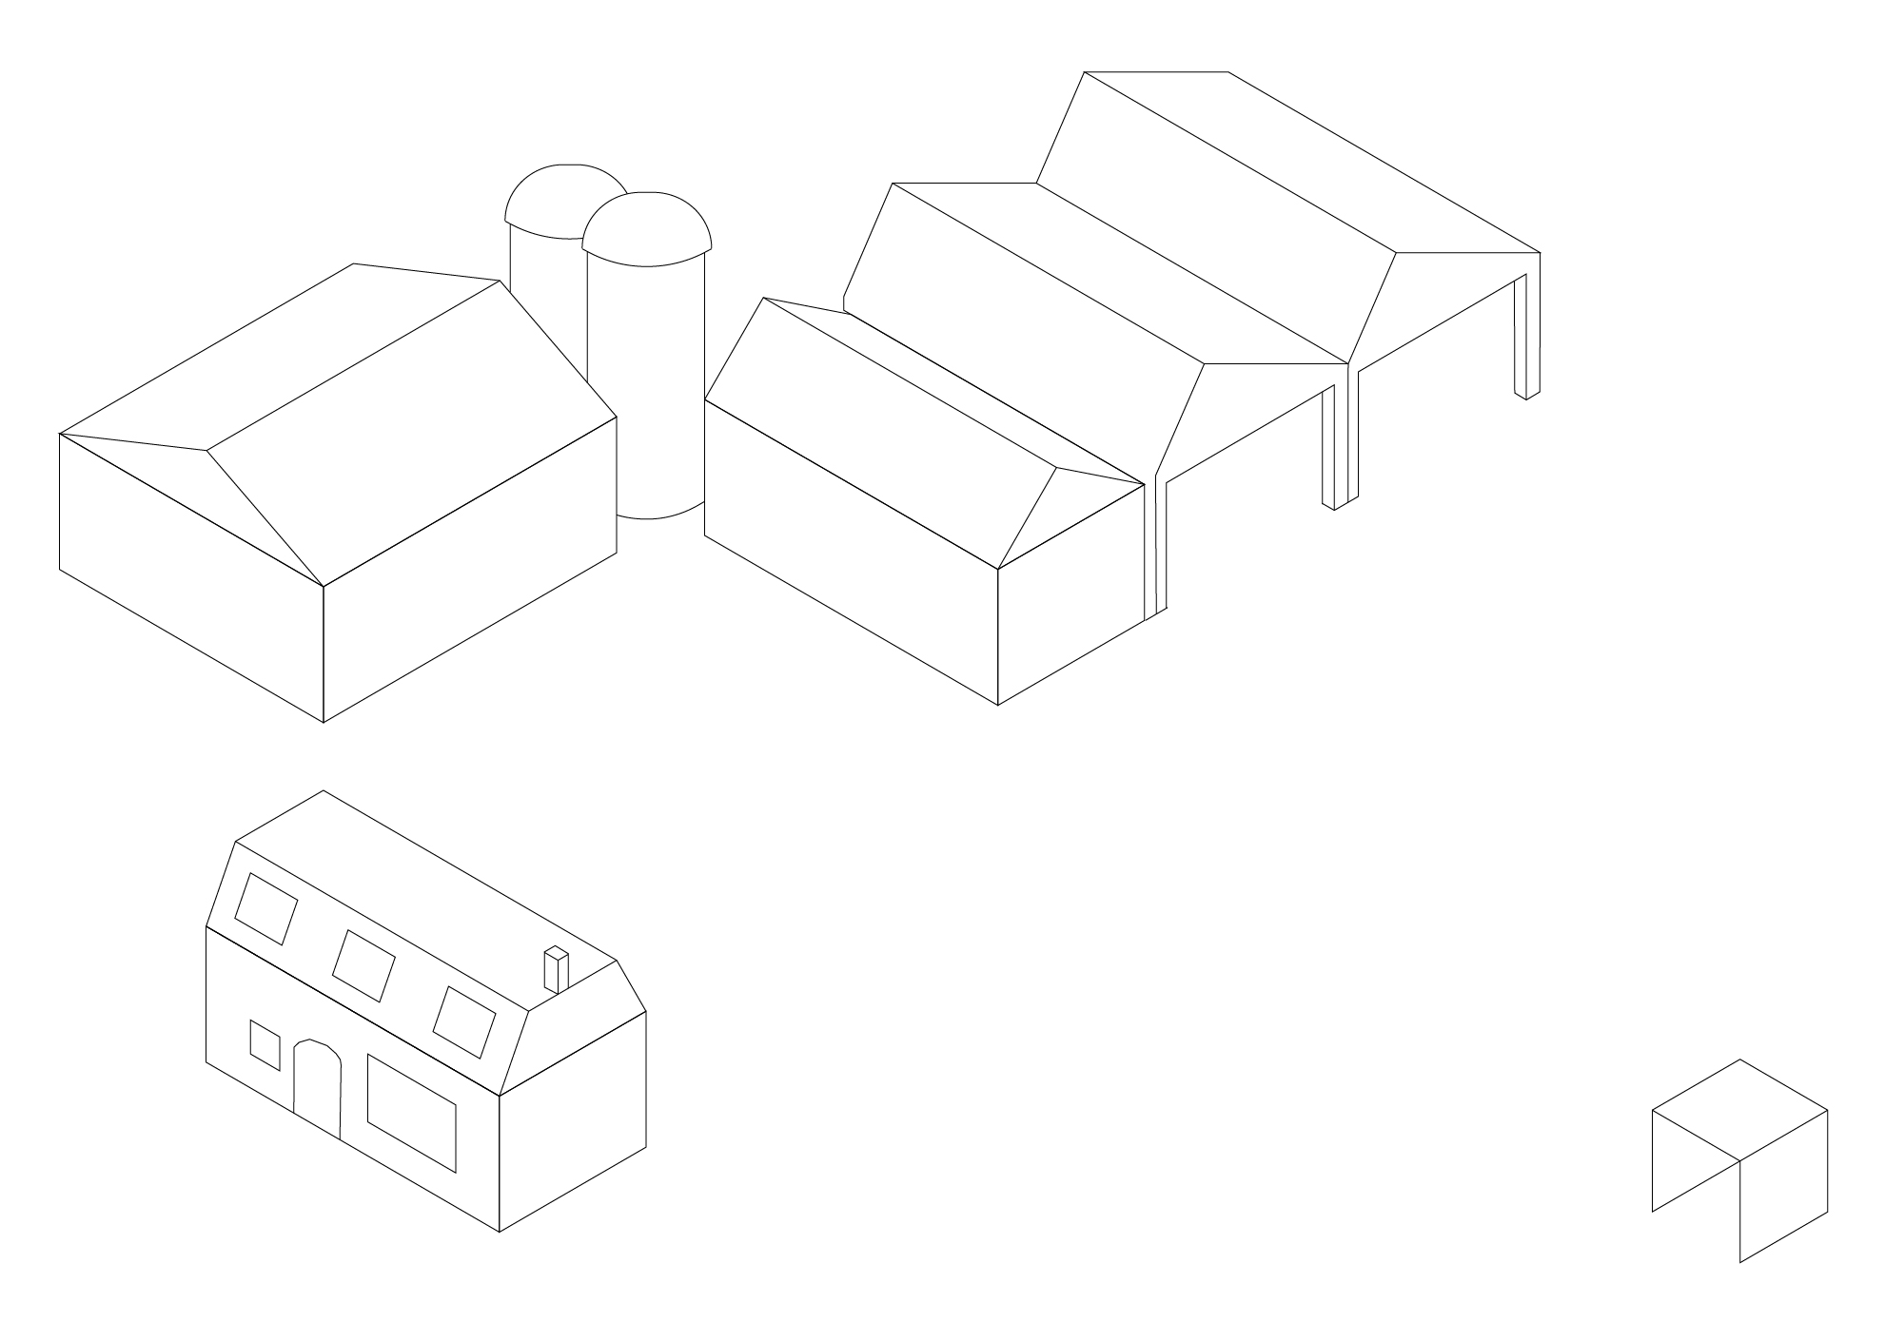

Slide 13
Micro
Bestaande, niet-verkrotte en hoofdzakelijke vergunde constructie(s);
Bouwfysisch geschikte constructies;
Aanvraag betreffende het volledige perceel/ delen van het perceel
Voorzien van logies of tijdelijke verblijfsgelegenheden;
Aanwezigheid van ondergeschikte functies;
Aanwezigheid van erfgoedwaarden;
Leeftijd van de gebouwen;
Aanwezigheid van een woning

Slide 14
Wetgevend kader
Besluit zonevreemde
functie-
wijziging
Gewestplan
Indicatoren
Macro
Meso
Micro
Ruimtelijke differentiatie
Sensibilisering en dialoog

Slide 15
landschapsintegratie
renovatie
(gedeeltelijke) sloop

Slide 16
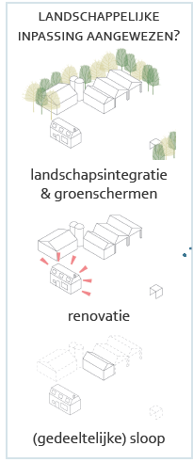
Wetgevend kader
Besluit zonevreemde
functie-
wijziging
Gewestplan
Indicatoren
Macro
Meso
Micro
Ruimtelijke differentiatie
Sensibilisering en dialoog

Slide 17
Wetgevend kader
Besluit zonevreemde
functie-
wijziging
Gewestplan
Uitspraak voorstel
Indicatoren
Macro
Meso
Micro
Ruimtelijke differentiatie
Sensibilisering en dialoog

Slide 18
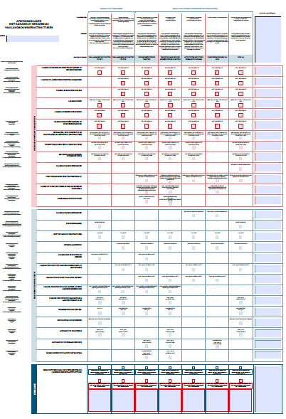

Slide 19
Bedankt
Dienst Landbouw- en Plattelandsbeleid
Dienst Ruimtelijke
Planning

